Slide 1
ТЕМА РАКОМЕТ
ЗА I-IV ГОДИНА

Slide 2
Водење и додавање на топка со промена на правец

Slide 3
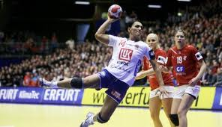
Водењенатопка со промена на правец
За да може еден ученик (играч) да успешно го усоврши водењето на топката во рамките на ракометната игра, ученикот треба да ги поседува следните барања:
-исклучителна физичка подготвеност
-добра работа на нозете и рацете
-добра реакција на топката – основни движења
-Секогаш при водењето на топката треба да се внимава на :
-затворање на просторот за премин на топката
-затворње на просторот за премин на играчите
-движење кон топката (ланчана реакција)

Slide 4
Водењенатопкасопроменанаправец
Тоа е движење на играчот со топка, при што топката се потиснува со дланката кон тлото.
Кај водењето разликуваме три етапи:
почеток, време и крај на водењето.
Контролата на движењето на топката се обезбедува со правилно потиснување на топката и нејзино заштитување со телото во однос на противникот.

Slide 5
Според начинот на водење на топката разликуваме:
Водење со лева или десна рака, водење според бројот на отскокнувања на топката,
ниско и високо - водење
Според висината и отскокот на топката,
Според правецот
Водење напред назад и на страна,
Односот на топката и играчот – покрај себе и пред себе.
Водењето на топка може да биде праволиниски и криволиниски (цик – цак),
Водење на топка со вртење за 90 степени,
водење на топка со трчање наназад и
водење на топка со скокање

Slide 6
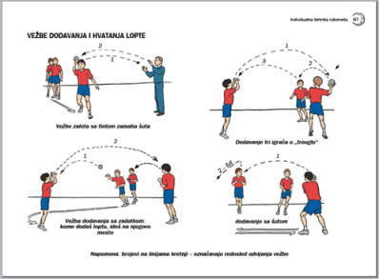
Методика на обучување на водењето на топка со
промена на правец
1.Водење на топка со правилно потиснување и заштитување на топката со телото во однос на противникот
2.Ниско водење на топката на раздалеченост од 20-30 метри
3.Средно и високо водење на топката на различна раздалеченост
4.Водење напред, назад и настрана
5.Водење на топка пред себе и покрај себе
6.Водење на топка со менување на правецот на движење “цик – цак”
7.Водење на топка со трчање наназад ( при самата обука се користи водење на топка со лева и со десна рака)

Slide 7
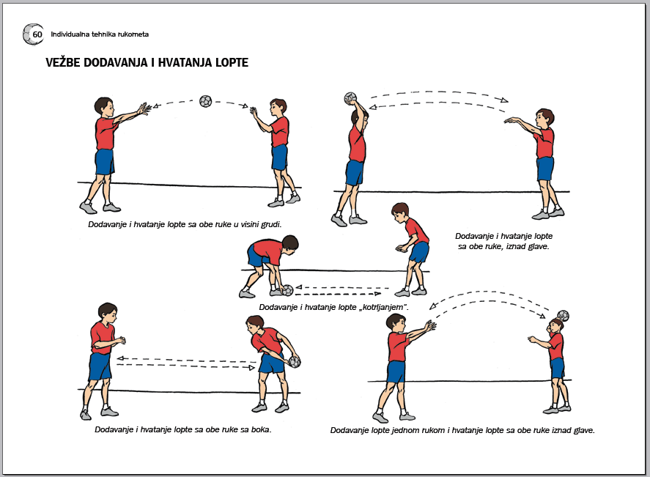
Грешки:
-недоволно потиснување на топката ,
-удирање со дланката по топката,
-високо водење во близина на противничкиот играч,
-слаба контрола на играта во однос на просторот,
-недоволна сегментирана брзина на рацете,
-слаба брзина на реакција и недоволна агилност.

Slide 8
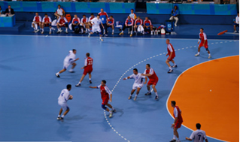
ВИ БЛАГОДАРИМЕ НА ВНИМАНИЕТО
Подготвиле:
Активот по Спорт и спортски активност
Марија Котевска
Зоран Коруновски
Јован Христовски

